Slide 1
MODERN VÁLLALKOZÁSOK PROGRAMJa
_____
digitális helyzetkép A REÁLGAZDASÁGRÓL
I. Kerubiel Szakmai Nap
Notes:
A hazai digitális forradalom az orrunk előtt zajlik. 2019-et írunk, a kommunikáció, a médiatér megváltozott, a Kormányzat elkötelezett a kkv-k fejlődésében, tájékoztató, szemléletformáló programok indulnak, sokmilliárdnyi EU-s forrás áll rendelkezésre IKT fejlesztésekre.

Slide 2
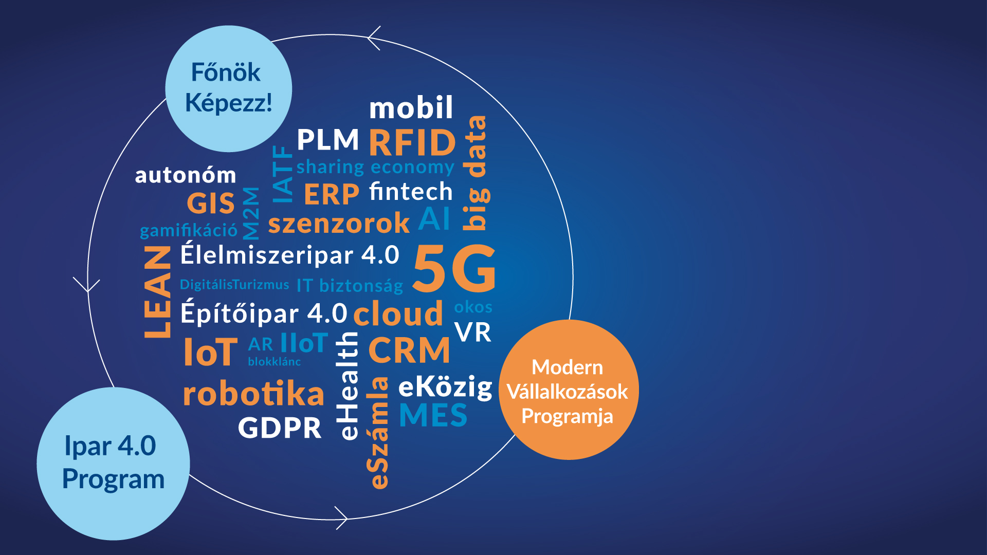
Kkv digitalizáció 2020
Kkv digitalizáció 2020

Slide 3
EU átlaga (DESI):
minden 5. vállalkozás
Hazai átlag (DESI):
10 vállalkozásra
sem jut egy
„ELŐKELŐ” UTOLSÓ HELY
NEM FONTOSAK AZ ÜGYFELEK?
21%
21%
8,5%

Slide 4
EU átlaga (DESI):
Hazai átlag (DESI):
MVP mérés:
minden ~7. vállalkozás
IZLAND ELŐTT 0,4% PONTTAL
33,8%
14,4%
17%
Notes:
Valószínűleg senkinek nem szükséges bemutatni mekkora problémát okozhat az olló nyílása, azaz ha a rendszerezett gondolkodás, szervezett működés, irányított vállalati folyamatok, korszerű technológiák nem követik a piaci fejlődés ütemét.

Slide 5
Digitális egyensúly
kompetencia
infrastruktúra
szoftverezettség
HR

Slide 6
MVP saját kutatása
________________
3199 vállalkozás adatai
Notes:
Ezen cégek körében a Program 2017-ben egy rendkívül részletgazdag makrokutatást folytatott le, amelynek eredményeiről, illetve a piaci tapasztalatokról engedjenek meg néhány érdekességet.

Slide 7
Amiben jók vagyunk
98%
Érvényesség, szoftverjogok
84%
Belső (saját) hálózat
Vállalati levelezés
71%
Mobilitás
93%
Internetközmű minősége
91%
Notes:
Mobilitás: legalább a vállalati levelezés elérhető mobileszközön
Internetközű: szélessávú internetelérés
DESI 2018:
Felhőtechnológiák alkalmazásában, eKereskedelemben: követők
eSzámlázásban: lemaradók, de nagyobb baj: alapvető és magas szintű képzettségben is (ICT specialists)

Slide 8
Amiben pedig nem
65%
„Netsógor” intézménye
45%
Webes értékesítés
Online reklámok
18%
Notes:
Feketeleves
Netsógor: háromból két cég
Webes értékesítés: nincs minden 5.
Online reklámok: a fele sem

Slide 9
VÉGLEGES ADATVESZTÉSSEL JÁRÓ IT BIZTONSÁGI INCIDENS
30%+
Notes:
Adatvédelem: habár a cégek 94% alkalmaz valamilyen vírusvédelmi szoftvert, 90%-a pedig tűzfallal óvja hálózatát, az IT-felelősök (!) a vállalat hálózati forgalmának 45 százalékát nem tudják azonosítani, nem tudják milyen alkalmazások futnak a rendszerben (Piac&Profit, 2018.04.23.). Mindössze 71% ment, de minden 5-nél történt incidens és adatvesztés az elmúlt két évben!

Slide 10
IT BIZTONSÁGI SZABÁLYZAT?
29%
WEBES REPREZENTÁCIÓ PEN.TESZT?
71%
17%
RENDSZERES MENTÉSEK?

Slide 11
IT BIZTONSÁGI SZAKÉRTŐT IGÉNYBEVETT AZ ELMÚLT 2 ÉVBEN?
18%
KATASZTRÓFATERV?
31%
25%
MUNKATÁRSAK IT BIZTONSÁGI KOMPETENCIAFEJLESZTÉSE?

Slide 12
egyszerű Döntési ciklus
Hol állok
most?
Kit
keressek?
Szükséges-e
fejlesztenem?
Mennyiért?
Miből?
Milyen eszközt
válasszak?

Slide 13
Modern vállalkozások programja
SZOLGÁLTATÁSI PILLÉREK
IKT AUDIT
MINŐSÍTETT SZÁLLÍTÓK
Szigorú minősítési eljárás
RENDEZVÉNYEK
Több mint 300 ágazat- és témaspecifikus információs nap
TUDÁSTÁR
Minőségi díjas szemléletformáló tartalmak
DFV minősítés
Díjmentes audit és fejlesztési koncepció
Megbízható termékek katalógusa
Csak a Programban elérhető, egyedi kedvezmények
Digitális Kkv Pontok minden megyében
Személyes IKT tanácsadó hálózat
(eLearning Minőségi Díj - 2017, I. helyezés)
Témacsoport szerint rendezett, áttekinthető felhasználóbarát struktúra
Könnyen fogyasztható, érthető nyelvezet, testközeli esetpéldák
+5% támogatás vállalati IKT pályázatokban!
Országos kampány (KMR kivétel!)
IKT termékbörze, minősített szállítói kiállítók
Elismert szakterületi előadók, interaktivitás
(KMR kivétel!)
WWW.VALLALKOZZDIGITALISAN.HU

Slide 15
TÖBBLETFORRÁS 4 LÉPÉSBEN
/kombinált/
+ 5 %
10 pontos előminősítés
+
teljes audit kérdőív
testreszabott
IKT fejlesztési koncepció
Többlettámogatás a GINOP-3.2.2 kódjelű vállalati IKT pályázatban
MKIK által jegyzett, ITM és PM által elismert minősítés
GINOP-3.2.2
DFV
KONCEPCIÓ
AUDIT
HATÁRIDŐ: 2020.01.15 (!)

Slide 16
TÖBBLETFORRÁS 2 LÉPÉSBEN
/visszatérítendő/
ELŐMINŐSÍTÉS
DJP - HITEL
Kizáró okok gyorsellenőrzése tetszőleges MFB pontokon
DJP illeszkedésvizsgálat a Program keretében
KO VIZSGÁLAT

Slide 17
KÖSZÖNÖM A FIGYELMET!
Czimbalmos Levente
szakmai vezető
MKIK - MVP
czimbalmos.levente@ginop-mkik.hu
www.vallalkozzdigitalisan.hu
https://www.facebook.com/vallalkozzdigitalisan/

